Slide 1


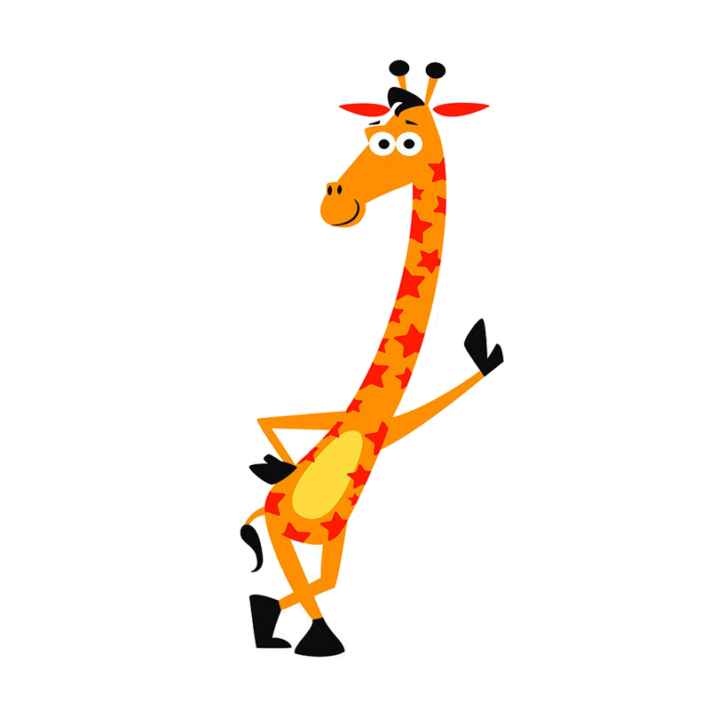








Slide 2






Slide 3

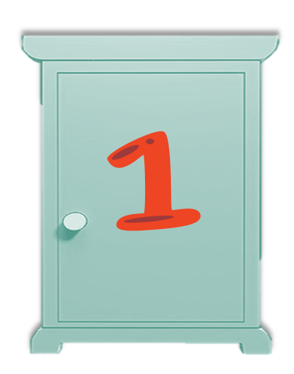




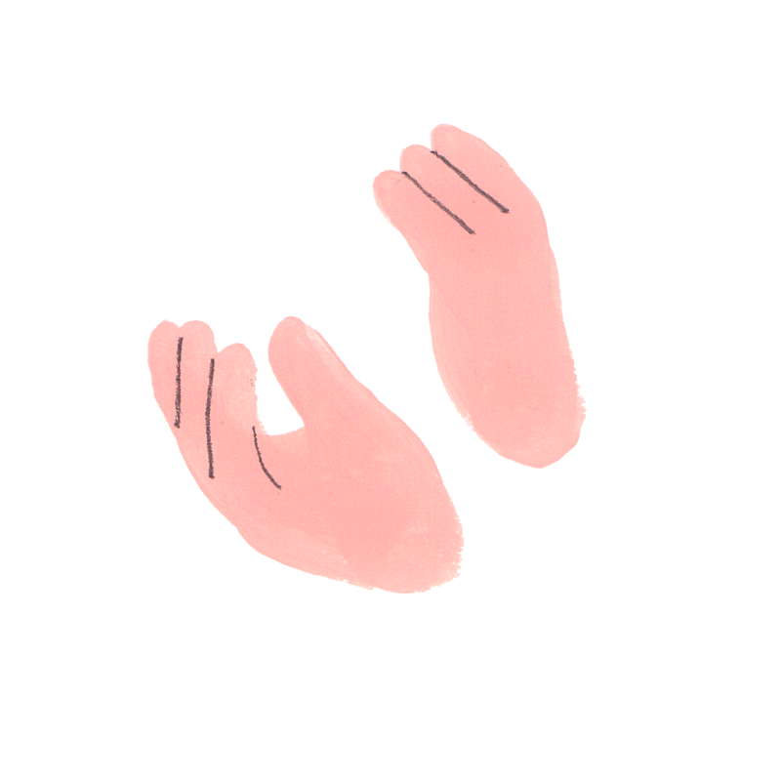
DIỆU HIỀN

Slide 4


Một phần sáu được viết là:
A. $\frac{6}{1}$
B. $\frac{1}{6}$

Slide 5
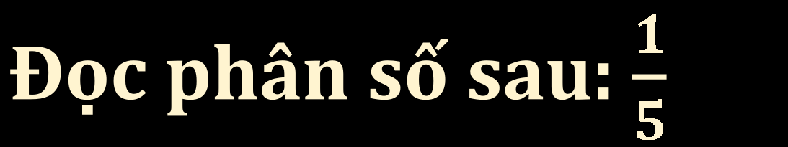
Đọc phân số sau: $\frac{1}{5}$
A. Năm phần một
B. Một phần năm

Slide 6

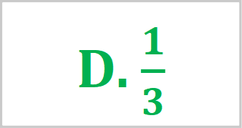
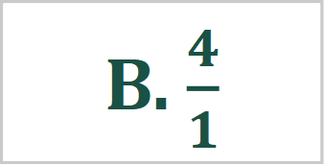
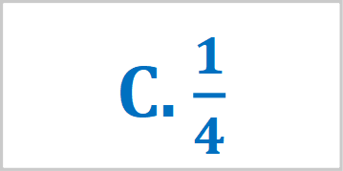
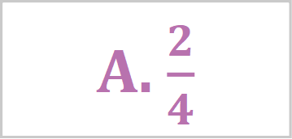
Chọn đáp án đúng:
A. $\frac{2}{4}$
B. $\frac{4}{1}$
C. $\frac{1}{4}$
D. $\frac{1}{3}$

Slide 7



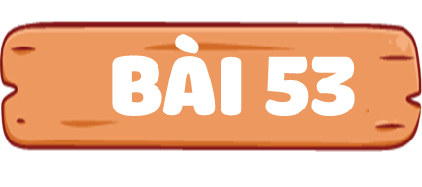



Slide 8

Bước đầu nhận biết được khái niệm phân số (thông qua hình ảnh trực quan), về tử số và mẫu số. Biết đọc, viết được các phân số.
Vận dụng giải quyết các vấn đề đơn giản liên quan đến khái niệm phân số.

Slide 9










Slide 10
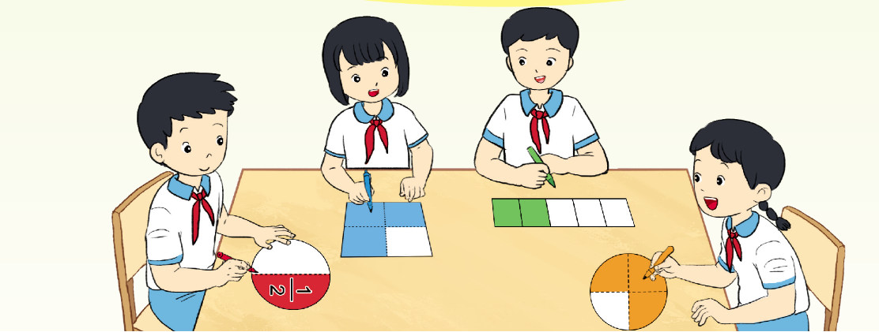
Chia hình tròn thành hai phần bằng nhau và tô màu một phần, ta có $\frac{1}{2}$
Nói với bạn về những điều quan sát được từ bức tranh
Chia hình vuông thành bốn phần bằng nhau và tô màu ba phần thì có thể được diễn tả tương tự không?”

Slide 11
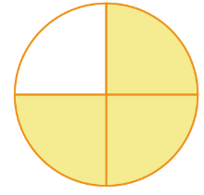



Chia hình tròn thành 4 phần bằng nhau, tô màu 3 phần. Ta nói đã tô ba phần tư.
Viết $\frac{3}{4}$. Đọc là "Ba phần tư"
Ta gọi $\frac{3}{4}$ là phân số.
Phân số $\frac{3}{4}$ có tử số là 3, mẫu số là 4.
Mẫu số cho biết hình tròn được chia thành 4 phần bằng nhau. Tử số cho cho biết 3 phần bằng nhau đã được tô màu,

Slide 12
Tử số
3
4
Mẫu số
Trong mỗi phân số, tử số là số tự nhiên viết trên gạch ngang, mẫu số là số tự nhiên khác 0 viết dưới gạch ngang.

Slide 13
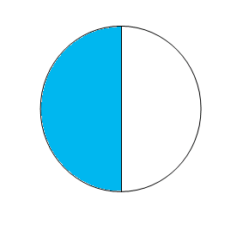
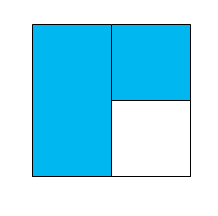
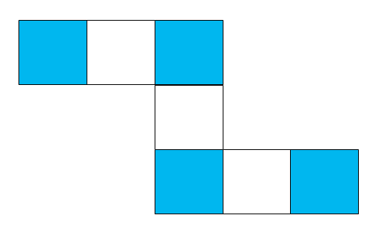
Ví dụ:
Viết rồi đọc phân số chỉ phần đã tô màu trong mỗi hình dưới đây:
Hình 1
Hình 2
Hình 3
Viết:
Viết:
Viết:
Đọc: một phần hai
Đọc: ba phần tư
Đọc: bốn phần bảy

Slide 14

Mỗi phân số có tử số và mẫu số. Tử số là số tự nhiên viết trên gạch ngang và diễn tả cái "toàn thể". Mẫu số là số tự nhiên khác 0 viết dưới gạch ngang diễn tả phần lấy đi.

Slide 15


Slide 16

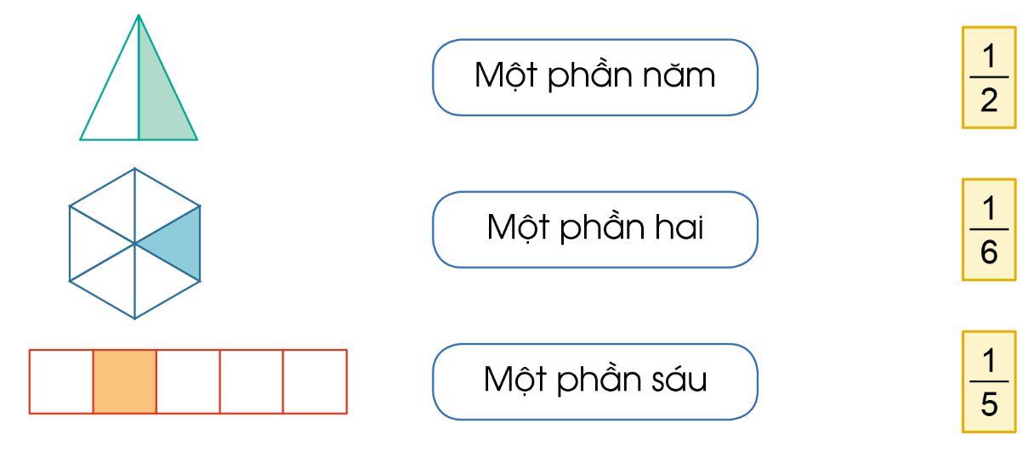
a) Chọn các thẻ tương ứng với mỗi hình:

Slide 17
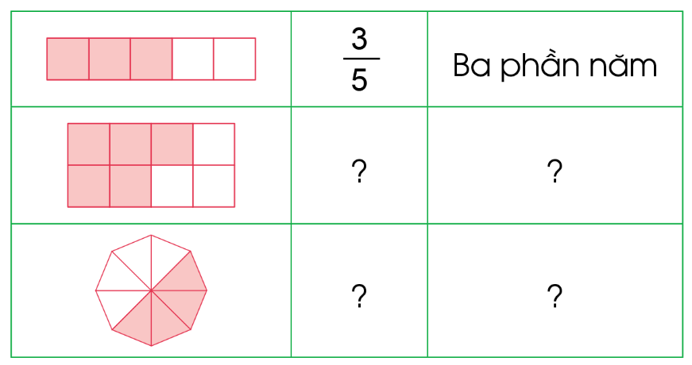
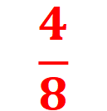
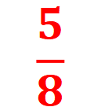
b) Thực hiện (theo mẫu)
$$\frac{5}{8}$$
Năm phần tám
$$\frac{4}{8}$$
Bốn phần tám

Slide 18
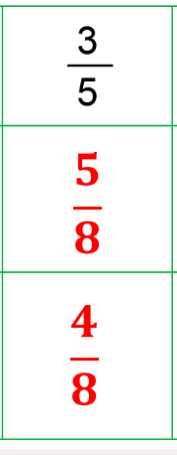
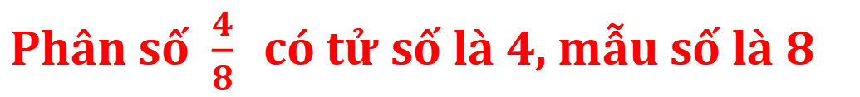
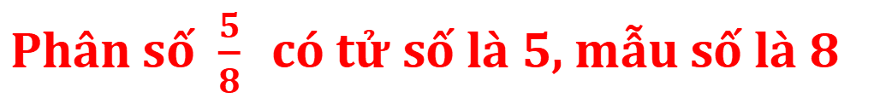
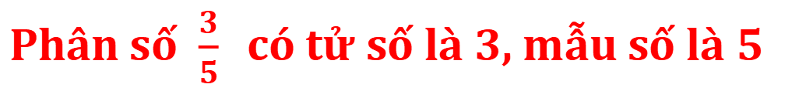
c) Nêu tử số, mẫu số của mỗi phân số có ở câu b.
Phân số $\frac{3}{5}$ có tử số là 3, mẫu số là 5
Phân số $\frac{5}{8}$ có tử số là 5, mẫu số là 8
Phân số $\frac{4}{8}$ có tử số là 4, mẫu số là 8

Slide 19

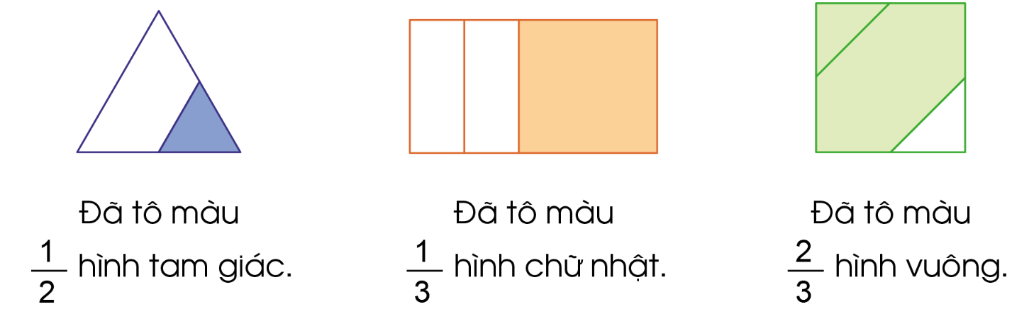
Chỉ ra lỗi sai trong mỗi phát biểu sau:

Slide 20
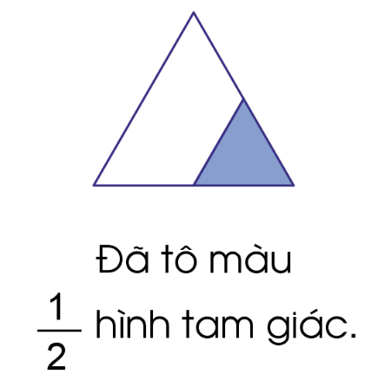

Hình tam giác, không được chia thành 2 nửa bằng nhau. Phát biểu "Đã tô màu $\frac{1}{2}$hình tam giác” là sai.

Slide 21
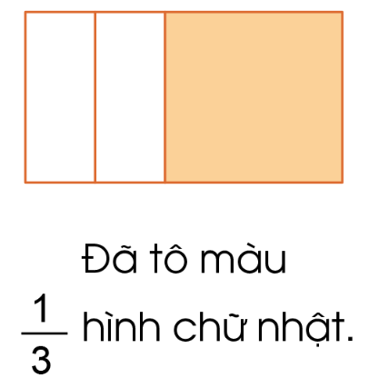

Hình chữ nhật, không được chia thành 3 phần bằng nhau. Phát biểu "Đã tô màu $\frac{1}{3}$ hình chữ nhật” là sai.

Slide 22
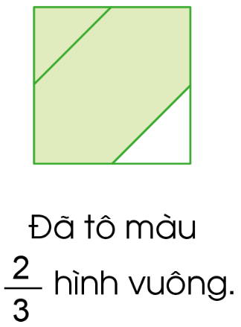

Hình vuông, không được chia thành 3 phần bằng nhau. Phát biểu "Đã tô màu $\frac{2}{3}$ hình vuông” là sai.

Slide 23

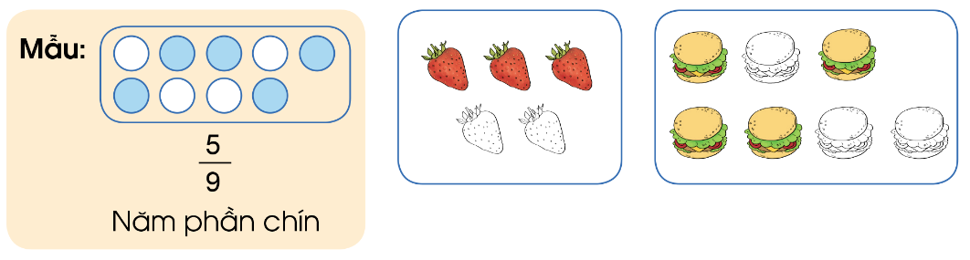


a) Nêu rồi đọc phân số chỉ số phần đã tô màu trong mỗi hình dưới đây (theo mẫu):
$\frac{3}{5}$
$\frac{4}{7}$
Ba phần năm
Bốn phần bảy

Slide 24
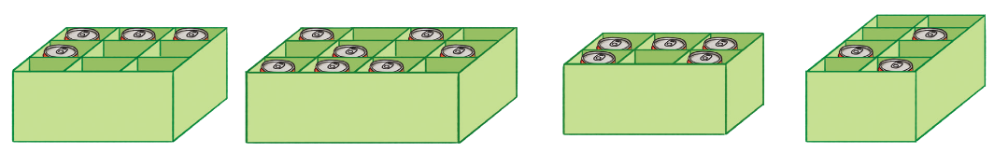




b) Nêu phân số chỉ số phần số lon nước ngọt còn lại trong mỗi hộp.
$\frac{4}{9}$
$\frac{7}{12}$
$\frac{5}{6}$
$\frac{3}{8}$

Slide 25


Slide 26

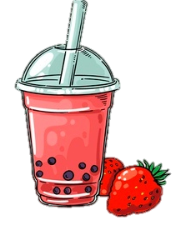
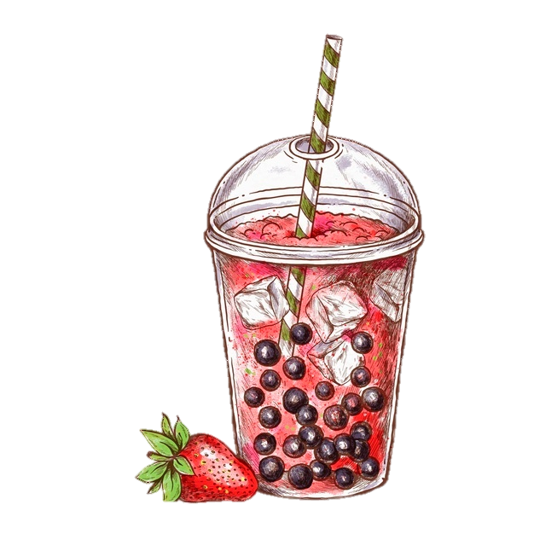
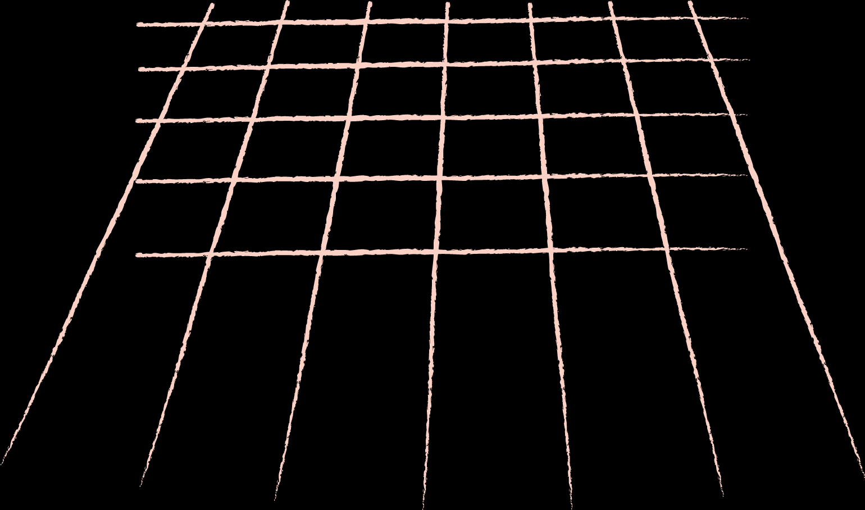





1
1
Cùng chuẩn bị nguyên liệu để làm ra những li trà sữa ngọt ngào nhé

Slide 27


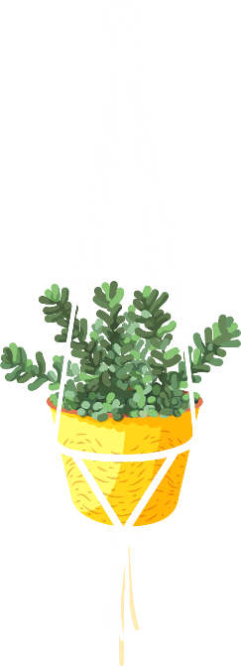






Viết các phân số sau:
$$\frac{\text{4}}{\text{5}}$$
$$\frac{\text{5}}{\text{8}}$$
$$\frac{\text{9}}{\text{10}}$$
$$\frac{\text{13}}{\text{15}}$$
Bốn phần năm
Năm phần tám
Chín phần mười
Mười ba phần mười lăm

Slide 28







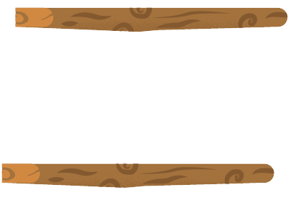
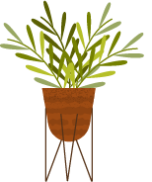












Slide 29


Dặn dò
Design Hương Thảo – Zalo 0972115126

Slide 30



